Slide 1
Продажа недвижимости
Производственный комплекс
на з/участке 7,94 га, г. Кумертау

Slide 2
Описание объекта
К продаже предлагается земельно-промышленный комплекс, принадлежащий АО «КумАПП» на правах собственности.
АО «КумАПП» - градообразующее предприятие региона.
Номер и дата государственной регистрации прав:
№ 02-04-10/027/2009-086 от 22.01.2010 г.,
№ 02- 04/110-04/310/001/2016-4726/1 от 19.09.2016 г.,
№ 02:60:030101:190-02/110/2017-1 от 27.02.2017 г.
Адрес местоположения: Респ. Башкортостан, г. Кумертау, с. Ира, 1 км на запад.
Наличие коммуникаций: отопление, водопровод, канализация (доступны), электроснабжение есть.
Недвижимое имущество включает в себя:
земельный участок площадью 79449 кв.м.;
производственный корпус кирпичного завода;
объект незавершенного строительства. Степень готовности: 60%.

Slide 3
Состав объекта: земельный участок
Земельный участок площадью 79449 кв.м.
Кадастровый номер: 02:60:030101:40
Вид разрешенного использования: для обслуживания кирпичного завода.
Адрес: установлено относительно ориентира, расположенного в границах участка. Почтовый адрес ориентира: Респ. Башкортостан, г. Кумертау, с. Ира, 1 км на запад.
Существующие ограничения (обременения) права: не зарегистрировано.*
Форма участка – четырехугольная. Рельеф – ровный.
Территориальная зона размещения земельного участка согласно градостроительному регламенту: П-1.1. Производственная зона

Slide 4
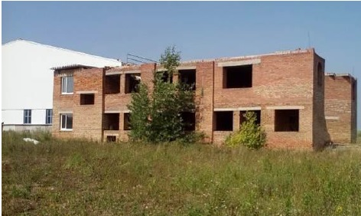
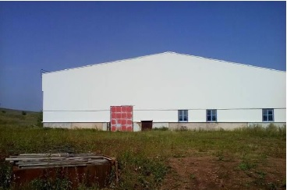
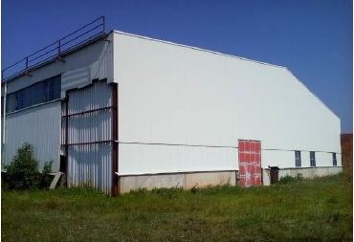
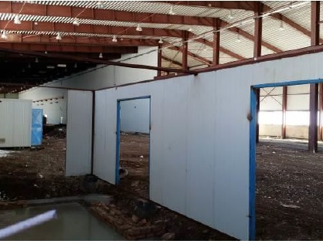
Состав объекта: здания и сооружения
Производственный корпус кирпичного завода площадью 6869,7 кв.м. Количество этажей, в том числе подземных этажей: 1.
Кадастровый номер: 02:60:030101:189.
Существующие ограничения (обременения) права: не зарегистрировано.*
Год постройки: 1992
Объект незавершенного строительства. Степень готовности: 60%.
Кадастровый номер: 02:60:030101:190.
Существующие ограничения (обременения) права: не зарегистрировано.*
Экономически целесообразно размещение в данной территориальной зоне с использованием существующих зданий объектов промышленности, складов.

Slide 5
Местоположение и инфраструктура
Транспортная доступность:
Объект расположен на 2-й линии крупной автомагистрали – федеральной трассы Р-240 «Уфа-Оренбург» с высокой интенсивностью движения.
Подъезд к объекту - 150 м по грунтовой дороге.
Пешеходная доступность – удовлетворительная, ближайшая остановка общественного транспорта удалена от объекта на 150 м. (менее 5 минут пешком).

Slide 6
Инвестиционная привлекательность
29 декабря 2016 года постановлением Правительства Российской Федерации № 1550 городу Кумертау был присвоен статус «Территория опережающего социально-экономического развития „Кумертау“»
Развитая промышленная инфраструктура, доступ к инженерным коммуникациям.
Налоговые льготы предприятиям (на 10 лет с момента появления налоговой базы) в рамках перспективного статуса ТОСЭР.
Расположение на трассе Р-240, в перспективе вблизи пройдет трасса Европа — Западный Китай.
Имеются готовые свободные помещения для размещения производства.
Поддержка со стороны региональных органов государственной власти.

Slide 7
ООО «РТ-Капитал» 121059, г. Москва, Бережковская наб., д.38 стр. 1 Телефон: +7 (495) 580-71-15 Эл. адрес: info@rt-capital.ru

